Slide 1





MB trực tiếp
Kiểm tra bài cũ
Giới thiệu về
đồ vật định tả
Mở bài
MB gián tiếp
Cấu tạo bài văn miêu tả
đồ vật
Tả bao quát
Tả đặc điểm
hình dáng
Thân bài
Tả bộ phận
Tả hoạt động,
công dụng
KB không
mở rộng
Kết bài
Nêu nhận xét
hoặc cảm nghĩ
KB mở rộng

Slide 2


Thứ ngày tháng năm 2021
Tập làm văn
Luyện tập miêu tả đồ vật

Slide 3

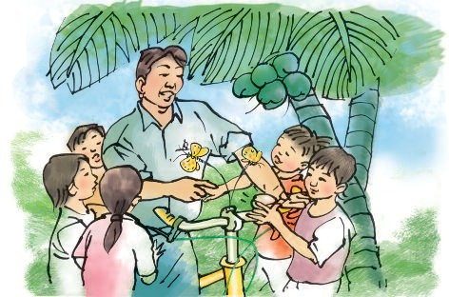
Bài 1
Đọc đoạn văn sau:
Chiếc xe đạp của chú Tư
Trong làng tôi, hầu như ai cũng biết chú Tư Chia, không chỉ vì chú là chủ trại xuồng, mà còn vì chiếc xe đạp của chú.
Ở xóm vườn, có một chiếc xe đã là trội hơn người khác rồi, chiếc xe của chú lại là chiếc xe đẹp nhất, không có chiếc xe nào sánh bằng. Xe màu vàng, hai cái vành láng bóng, khi chú ngừng đạp, chiếc xe cứ ro ro thật êm tai. Ngay giữa tay cầm, chú gắn hai con bướm bằng thiếc với hai cánh vàng lấm tấm đỏ. Có khi chú cắm cả một cành hoa. Bao giờ dừng xe, chú cũng rút cái giẻ dưới yên lên, lau, phủi sạch sẽ rồi mới bước vào nhà, vào tiệm.
Chú âu yếm gọi chiếc xe của mình là con ngựa sắt.
- Coi thì coi, đừng đụng vào con ngựa sắt của ta nghe bây.
Ấy là chú dặn sắp nhỏ đứng vây quanh chiếc xe của chú.
- Ngựa chú biết hí không chú?
- Nghe ngựa hí chưa? Chú đưa tay bóp cái chuông kính coong:
- Nó đá được không chú?
Chú đưa chân đá ngược ra sau.
- Nó đá đó.
Đám con nít cười rộ, còn chú thì hãnh diện với chiếc xe của mình.

Slide 4


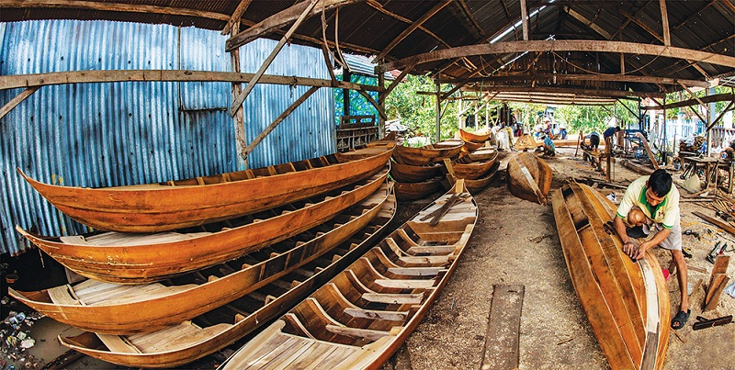
Trại xuồng
xưởng đóng xuồng

Slide 5
Bài 1
a) Tìm các phần mở bài, thân bài và kết bài trong bài văn trên.
Chiếc xe đạp của chú Tư
Trong làng tôi, hầu như ai cũng biết chú Tư Chia, không chỉ vì chú là chủ trại xuồng, mà còn vì chiếc xe đạp của chú.
Ở xóm vườn, có một chiếc xe đã là trội hơn người khác rồi, chiếc xe của chú lại là chiếc xe đẹp nhất, không có chiếc xe nào sánh bằng. Xe màu vàng, hai cái vành láng bóng, khi chú ngừng đạp, chiếc xe cứ ro ro thật êm tai. Ngay giữa tay cầm, chú gắn hai con bướm bằng thiếc với hai cánh vàng lấm tấm đỏ. Có khi chú cắm cả một cành hoa. Bao giờ dừng xe, chú cũng rút cái giẻ dưới yên lên, lau, phủi sạch sẽ rồi mới bước vào nhà, vào tiệm.
Chú âu yếm gọi chiếc xe của mình là con ngựa sắt.
- Coi thì coi, đừng đụng vào con ngựa sắt của ta nghe bây.
Ấy là chú dặn sắp nhỏ đứng vây quanh chiếc xe của chú.
- Ngựa chú biết hí không chú?
- Nghe ngựa hí chưa? Chú đưa tay bóp cái chuông kính coong:
- Nó đá được không chú?
Chú đưa chân đá ngược ra sau.
- Nó đá đó.
Đám con nít cười rộ, còn chú thì hãnh diện với chiếc xe của mình.
Mở bài
Thân bài
Kết bài

Slide 6
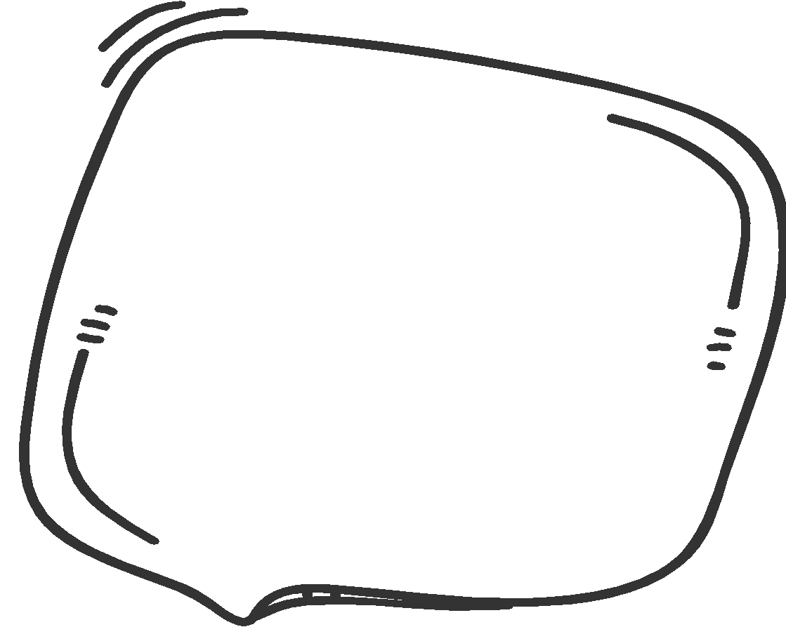

Bài 1
a) Tìm các phần mở bài, thân bài và kết bài trong bài văn trên.
Mở bài:
Trong làng tôi … chiếc xe đạp của chú.
Kết bài:
Đám con nít … chiếc xe của mình
Thân bài:
Ở xóm tôi … Nó đá đó.
Giới thiệu chiếc xe đạp
Niềm vui của đám con nít và chú Tư bên chiếc xe.
Tả chiếc xe đạp và tình cảm của chu Tư với chiếc xe.

Slide 7




Bài 1
b) Ở phần thân bài, chiếc xe đạp được tả theo trình tự nào?
Tả bao quát chiếc xe
- Xe đẹp nhất, không có cái nào sánh bằng.
Tả bộ phận
- Xe màu vàng, hai cái vành láng bóng, khi ngừng đạp, chiếc xe cứ ro ro thật êm tai.
- Giữa tay cầm, gắn hai con bướm bằng thiếc với hai cánh vàng lấm tấm đỏ, có khi cắm cả một cành hoa.
Nói về tình cảm của chú với chiếc xe
- Bao giờ dừng xe, chú cũng rút cái giẻ dưới yên lên, lau, phủi sạch sẽ rồi mới bước vào nhà, vào tiệm.
- Chú âu yếm gọi chiếc xe của mình là con ngựa sắt, dặn bọn trẻ đừng đụngn vào con ngựa sắt.

Slide 8

Bài 1
d) Tìm lời kể chuyện xen lẫn lời miêu tả trong bài.
Chú gắn hai con bướm thiếc với hai cánh vàng lấm tấm đỏ,
có khi chú gắn một cành hoa.
Bao giờ dừng xe, chú cũng rút cái giẻ dưới yên, lau, phủi sạch sẽ.
Chú âu yếm gọi chiếc xe của mình là con ngựa sắt.
Chú dặn bọn nhỏ: “Coi thì coi, đừng đụng vào con ngựa sắt
của tao nghe bây”.
Chú hãnh diện với chiếc xe của mình.
Những lời kể xen lẫn lời miêu tả nói lên tình cảm của chú Tư với chiếc xe đạp: chú yêu quý chiếc xe, rất hãnh diện vì nó.
Lời kể nói lên điều gì về tình cảm của chú Tư với chiếc xe?

Slide 9
Bài 2
Lập dàn ý cho bài văn tả chiếc áo em mặc đến lớp hôm nay.
Mở bài:
Giới thiệu chiếc áo em mặc đến lớp hôm nay (là áo gì? một chiếc áo cũ hay mới, mặc nó bao lâu?
Thân bài:
- Tả bao quát chiếc áo(dáng, kiểu, rộng, hẹp, vải, màu...)
+ Áo màu gì? Chất liệu vải gì?
+ Dáng áo trông thế nào? ( rộng, vừa)
- Tả từng bộ phận: thân áo, tay áo, nẹp, khuy áo
+ Cổ mềm hay cứng, có hình gì?
+ Túi áo, tay áo, khuy áo
+ Những đặc điểm riêng khác…
Kết bài:
Tình cảm của em với chiếc áo.
- Tuy áo đã cũ nhưng em có yêu thích chiếc áo không?
- Chiếc áo nhắc lại kỉ niệm đẹp nào của em?
- Em có cảm giác gì khi mặc chiếc áo?

Slide 10




Dặn dò

